Slide 2
Jesús, salud y salvación
Lucas 10:33-35
Notes:
JESUS, SAÚDE E SALVAÇÃO
Texto base: Lucas 10:33-35
Alvaro F. Rodríguez
Reitor do SALT/UAB

Slide 3
Henry Dunant
joven suizo (1828-1910)
Federación Internacional de las Sociedades de la Cruz Roja y de la Media Luna Roja
Notes:
La actual Federación Internacional de las Sociedades de la Cruz Roja y de la Media Luna Roja fue fundada en 1919, en París, después de la Primera Guerra Mundial. Pero, el origen de esa federación internacional nació un tiempo antes. El joven suizo Henry Dunant (1828-1910) organizó un grupo de habitantes locales para cuidar de los heridos en la batalla de Solferino, Italia. Esta batalla ocurrió en 1859 y en 1963 Henry Dunant con cuatro amigos fundó el Comité Internacional de la Cruz Roja. El propósito principal de esa organización era cuidar de los soldados heridos en combate. Es interesante notar que Henry Dunant nació em un hogar calvinista muy devoto, y sus padres fueron sus ejemplos. Su padre inculcó en Henry la importancia del trabajo social y estuvo hasta muy involucrado con los huérfanos, mientras su madre trabajaba en favor de los pobres y enfermos. Además, Dunant creció en una época del despertar religioso, y a los 19 años ya se reunía con un grupo de amigos para estudiar la Biblia, y en 1852 fundó la Asociación de Jóvenes Cristianos (Young Men’s Christian Asociation – YMCA) en Ginebra.

Slide 4
Henry Dunant
Joven suizo (1828-1910)
“Si no fuera por el cristianismo, no habría habido Cruz Roja y, en consecuencia, ni Media Luna Roja”.
Notes:
Como podemos ver, la influencia de la Biblia y del cristianismo en la vida de Dunant lo llevó a fundar lo que actualmente es la Cruz Roja y, como resultado, hasta ganó el primer Premio Nobel de la Paz. Así, “si no fuera por el cristianismo, no habría habido Cruz Roja, y en consecuencia ni Media Luna Roja”.

Slide 5
JESÚS
SU SANADOR
Notes:
I. JESÚS, SU SANADOR

Slide 6
En la época de Jesús,
la medicina y los avances en el área de la salud no eran los mejores, si los comparamos con los de nuestros días.
Notes:
En la época de Jesús la medicina y los avances en el área de la salud no eran los mejores, si los comparamos con los de nuestros días. En realidad, la medicina se reducía a consultas con magos o curanderos. Sin embargo, encontramos algunas acciones de Cristo que deben ser entendidas bajo la perspectiva de aquellos días para poder comprender las obras de Cristo.

Slide 7
TRES CONCEPTOS DE ENFERMEDAD EN EL NT
Algunos creían que la enfermedad era el resultado de los pecados.
1º
Otros consideraban que la enfermedad era un asunto de brujería o magia.
2ª
Otros consideraban que la enfermedad era un asunto médico propiamente dicho.
3ª
Notes:
En la época del Nuevo Testamento había tres conceptos de enfermedad. Primero, algunos creían que la enfermedad era el resultado de los pecados. Segundo, otros consideraban que la enfermedad era un asunto de brujería o magia. Tercero, otros consideraban que la enfermedad era un asunto médico propiamente dicho. Por lo tanto, la cura tomará un camino diferente dependiendo de lo que se considera que es la enfermedad.

Slide 8
Jesús en los evangelios
debemos comprender que él es el sanador por excelencia, pues está por encima de la medicina convencional o alternativa.
Notes:
Ahora descubrimos en las Escrituras que a veces se afirma que la enfermedad es el resultado del pecado, y en otros casos que no es culpa de los padres o de la persona que está sufriendo alguna enfermedad. Sin embargo, el texto deja claro que las curaciones de Cristo son milagros. Es la acción de un ser superior en favor del enfermo obrando milagrosamente sobre el ser humano. Con eso en mente podemos entender que las acciones de curación realizadas por Cristo no eran actos de magia ni tratamientos médicos contra algunas bacterias o virus que afectaban a sus pacientes, sino hechos sobrenaturales que solo Cristo puede resolver. Así, cuando vemos a Jesús en los evangelios debemos comprender que él es el sanador por excelencia pues está por encima de la medicina convencional o alternativa. Él puede sanar cualquier enfermedad y está más allá de cualquier procedimiento conocido. Agradecemos a Jesucristo por su poder de sanar.

Slide 9
Debido al trabajo de Cristo
durante su ministerio terrenal, las misiones cristianas mantenían un fuerte énfasis en el ejemplo de Cristo de sanar a los enfermos.
Notes:
Sin embargo, debido al trabajo sanador de Cristo durante su ministerio terrenal, las misiones cristianas mantenían un fuerte énfasis en el ejemplo de Cristo de sanar a los enfermos. Así, los hospitales como los conocemos hoy surgieron como resultado del trabajo de Cristo y del trabajo de los cristianos que imitaron el trabajo del Buen Samaritano.

Slide 10
JESÚS
Y LA MEDICINA
Notes:
II. JESÚS Y LA MEDICINA

Slide 11
Jesús no era un médico,
pero obraba milagros en favor de los que venían a él.
Notes:
Como dijimos anteriormente, Jesús no era un médico en el sentido de tratar a pacientes, pero obraba milagros en favor de los que venían a él. Sin embargo, en algunas ocasiones encontramos acciones que se asemejan a la aplicación de ciertos remedios.

Slide 12
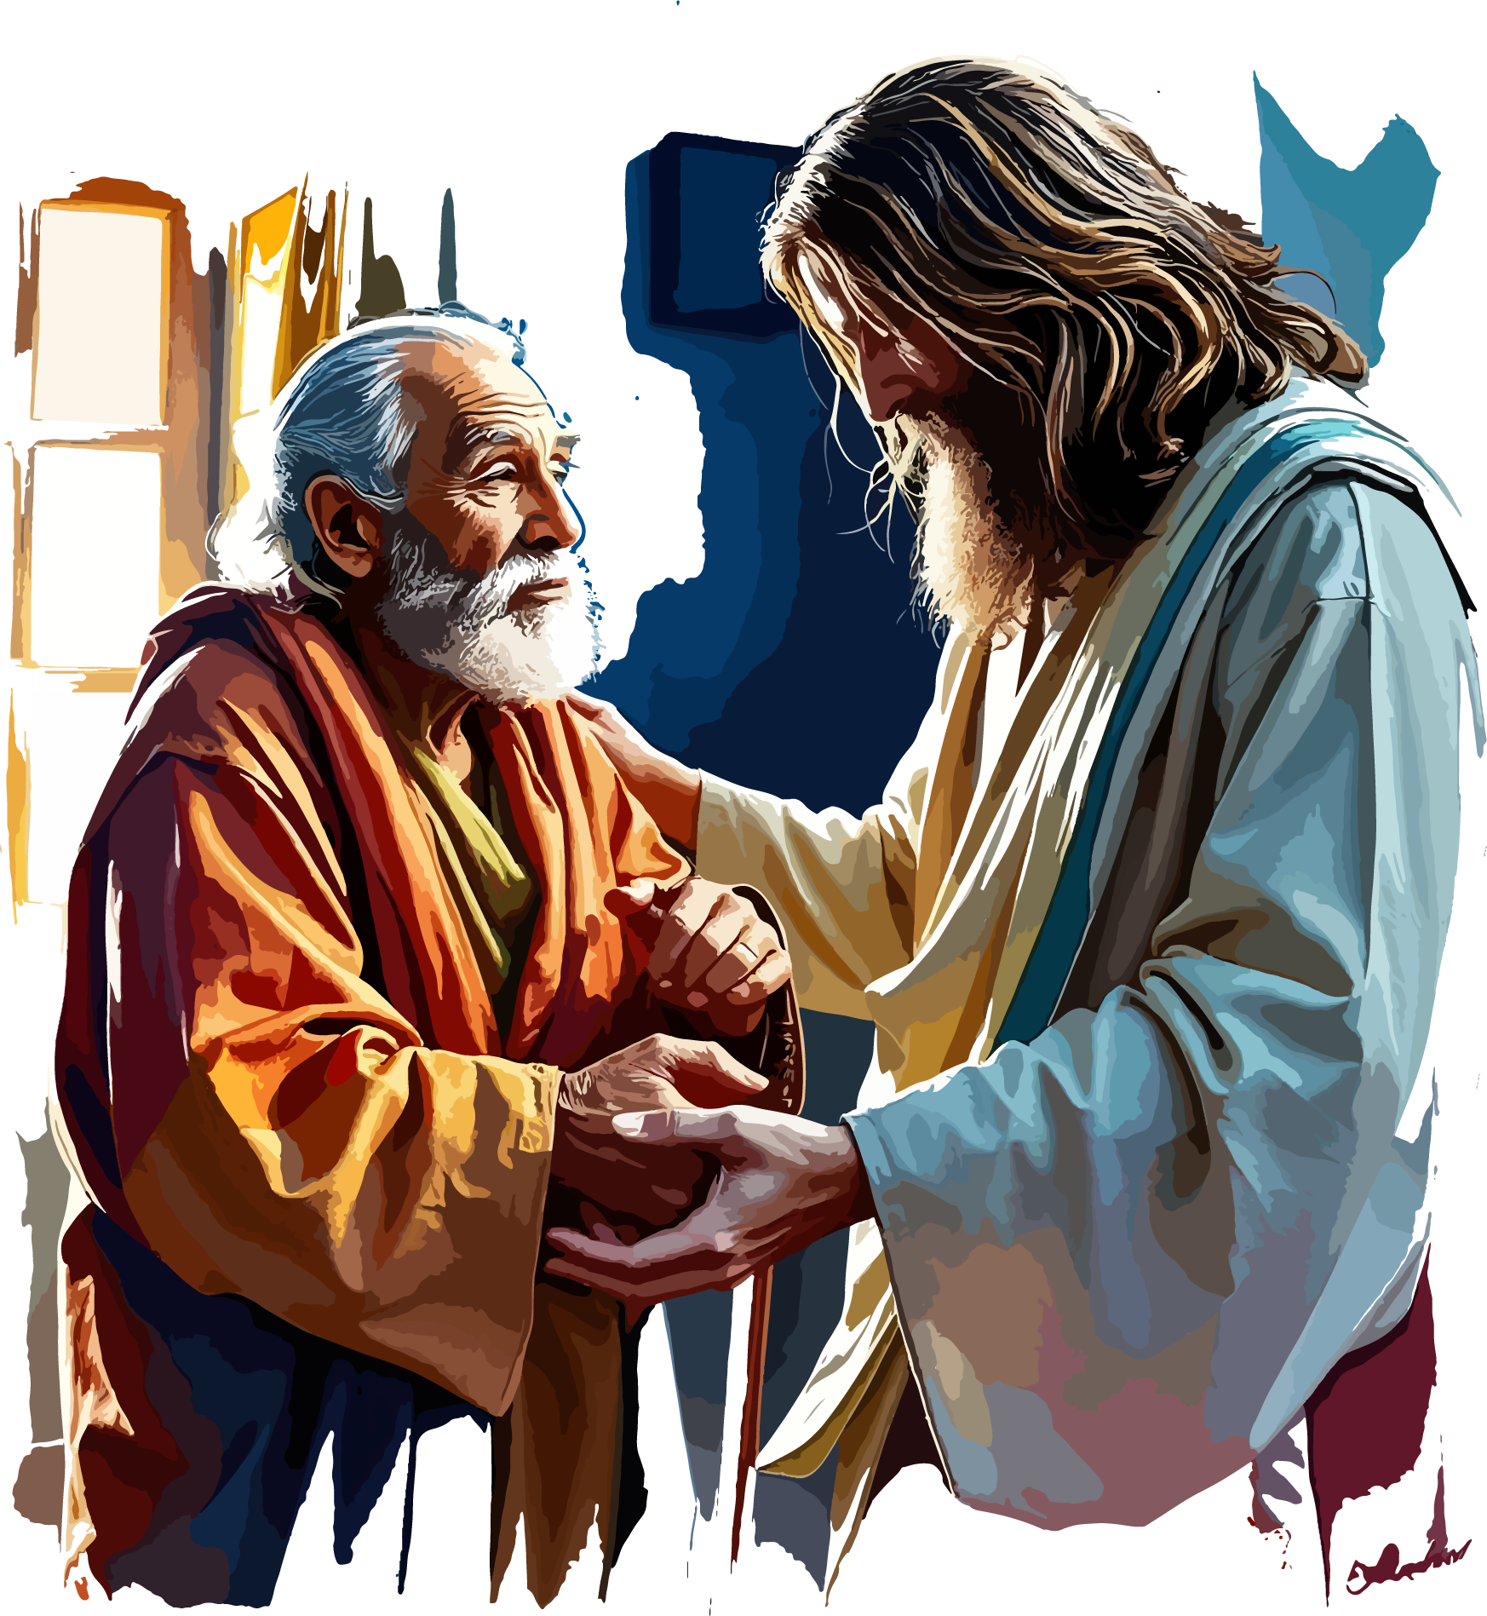
Un hombre ciego
en cuyos ojos Jesús puso un poco de barro.
(ver Juan 9:6, 7)
Notes:
Veamos el caso de un hombre ciego en cuyos ojos Jesús puso un poco de barro. En Juan 9:6, 7 está escrito: “Dicho esto, escupió en tierra, e hizo lodo con la saliva, y untó con el lodo los ojos del ciego, y le dijo: Ve a lavarte en el estanque de Siloé (que traducido es, Enviado). Fue entonces, y se lavó, y regresó viendo”. En esa escena podemos ver que Jesús realizó una curación por medio del barro. Cristo podría simplemente haber dicho “recupera la vista, como lo hizo en otras ocasiones con otras personas enfermas. Pero él recurrió al barro como medio por el cual obró la curación. Como resultado de ese milagro se estudió el poder del barro, y su poder curativo fue reconocido en varios casos.

Slide 13
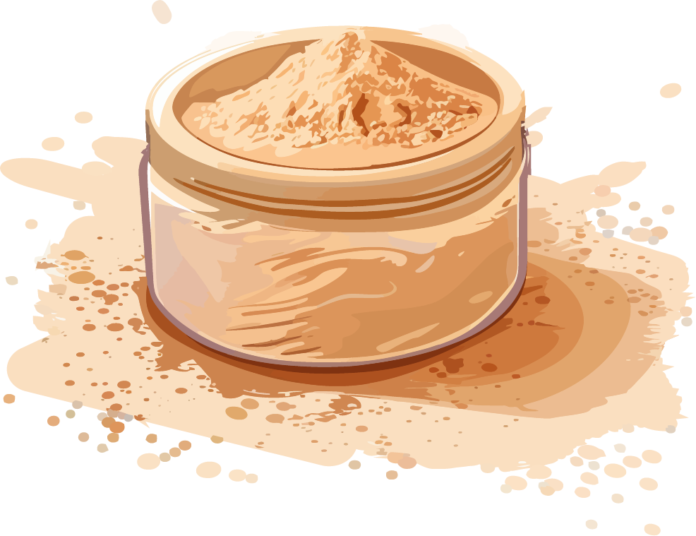
El uso del barro por Cristo llevó a muchos a estudiar el poder de diferentes agentes de la naturaleza para aliviar el dolor y sanar ciertas enfermedades.
Notes:
El uso del barro por Cristo llevó a muchos a estudiar el poder de diferentes agentes de la naturaleza para aliviar el dolor y sanar ciertas enfermedades. Actualmente, existe la medicina alternativa, que está ganando terreno a medida que ciertos remedios naturales se han mostrado eficaces. Además, muchos de los medicamentos actuales se hacen de plantas o productos químicos que imitan la función de determinados agentes de la naturaleza.

Slide 14
“Antes de Jesús, un judío piadoso podía ayudar al enfermo, pero no tenerle pena, porque era un castigo de Dios que el condenado debía aceptar”.
Notes:
Hay un aspecto muy importante que Jesucristo dejó a la humanidad, a saber, el amor en el tratamiento de los enfermos. En los tiempos antiguos, había tratamiento y curaciones para diferentes enfermedades, pero el tratamiento de los enfermos no era adecuado.
“Antes de Jesús, un judío piadoso podía ayudar al enfermo, pero no tenerle pena, porque era un castigo de Dios que el condenado debía aceptar”.
Esta misma autora sugiere que Jesús transformó la manera de ver a los enfermos y hasta Jesús era visto como el médico judío que se interesaba por los enfermos. Así, los que creían en Jesús y se interesaban por la medicina y por la salud adoptaron los principios médicos de la época, heredados de la cultura griega y romana, pero agregaron el ingrediente del amor por el paciente.

Slide 15
Cristo llevó curación a todas las clases sociales.
Notes:
Se sabe que en la época romana los hospitales eran solo para los soldados y esclavos, porque ellos eran la mano de obra y los enviados a la guerra. El resto de la población no tenía acceso a la medicina, especialmente las personas pobres. Cristo revolucionó ese concepto y se interesó por todos y no solo por un grupo específico de personas. Cuando estaba en la casa de la suegra de Pedro, muchos enfermos fueron hasta la casa donde estaba Jesús “Y cuando llegó la noche, trajeron a él muchos endemoniados; y con la palabra echó fuera a los demonios, y sanó a todos los enfermos” (Mat. 8:16). Así, Cristo llevó curación a todas las clases sociales.

Slide 16
SALVACIÓN
Y SALUD
Notes:
III. SALVACIÓN Y SALUD

Slide 17
“[...] Hombre, tus pecados te son perdonados”
(Lucas 5:20)
Notes:
Vimos que Jesús es el médico por excelencia y que trajo la curación a todos los que se volvían a él. Sin embargo, hay una razón importante por la cual Jesús sanaba: La cura era sinónimo de Salvación. Hay varios casos en los que Jesús no solo sanó físicamente, también lo hizo espiritualmente. El caso más conocido es el del paralítico que fue llevado por sus cuatro amigos hasta Jesús. El texto bíblico nos dice que cuando el paralítico fue llevado a la casa donde Jesús estaba hablando, el Médico de los médicos le dijo: “[…] Hombre, tus pecados te son perdonados” (Luc. 5:20). Aunque eso provocó la ira de los líderes religiosos de Jerusalén, el que estaba hablando era Dios hecho hombre y curó las heridas más profundas que tenía ese hombre. Así, el perdón no solo lo estaba sanando, sino su propósito era mucho mayor. ¡Qué noticia maravillosa!

Slide 18
Cristo no busca solo el crecimiento espiritual, también anhela la restauración del ser humano de manera completa e integral.
Notes:
Después de concederle el perdón tan anhelado, Jesús le dijo: “Levántate, toma tu lecho, y vete a tu casa” (Luc. 5:24) La Biblia relata que después que Cristo pronunció esas palabras, el paralítico se levantó y “se fue a su casa, glorificando a Dios” (Luc. 5:25). Esa historia bíblica nos muestra que la cura que el Señor ofrece es holística. Cristo no busca solo el crecimiento espiritual, también anhela la restauración del ser humano de manera completa e integral.

Slide 19
Diálogo interesante en Marcos 10:51, 52
“¿Qué quieres que te haga?”
JESÚS
CIEGO
“Maestro, que recobre la vista”.
JESÚS
“Vete, tu fe te ha salvado [gr. σῴζω, sozo]”.
Notes:
En ese sentido, observe como los Evangelios hablan de las curas que hace el Señor sistemáticamente. En cierta ocasión, Jesús llegó a Jericó y un ciego lo llamó. Cuando fue llevado a la presencia del Maestro, tuvo un diálogo interesante, está registrado en Marcos 10:51, 52:
Jesús: “¿Qué quieres que te haga?”
Ciego: “Maestro, que recobre la vista”.
Jesús: “Vete, tu fe te ha salvado. [gr. σῴζω, sozo]”.

Slide 20
GRIEGO
σῴζω
sozo
SALVAR
Notes:
La palabra griega usada para describir la cura de ese hombre es sozo, que significa “salvar”. Por lo tanto, podríamos traducir ese texto como “Vete, tu fe te ha salvado”. En griego existe una palabra para referirse a la cura, therapeuo, que se usa en varias ocasiones, pero en otras ocasiones el texto usa sozo para referirse a la cura. Eso ocurrió cuando Jesús sanó a diez leprosos, uno volvió a agradecerle y Jesús le dijo: “Levántate, vete; tu fe te ha salvado” (Luc. 17:19). Además, la mujer que sufría de flujo de sangre por muchos años pensaba: “Si tocare solamente su manto, seré salva” [gr. sozo]’” (Mat. 9:21). Cuando Jesús notó que la mujer lo tocó y fue curada, Jesús le dijo: “Ten ánimo, hija; tu fe te ha salvado” [gr. sozo]. Y la mujer fue salva desde aquella hora [gr. sozo]” (Mat. 9:22). Hasta los discípulos, cuando se refirieron a Lázaro, dijeron: “Señor, si duerme, sanará [gr. sozo]” (Juan 11:12).

Slide 21
SOZO:
indica que la cura es parte de la salvación que Dios desea efectuar en los seres humanos.
Notes:
El uso de esa palabra indica que la cura es parte de la salvación que Dios desea efectuar en los seres humanos. Jesús no estaba interesado en restaurar solo la salud de la humanidad, sino desea restaurarnos a imagen de Dios. Eso significa que Cristo desea salvarnos, y ese es su propósito final. Cualquier remedio humano es solo un intento humano de restaurar la salud; pero Cristo va más allá en la búsqueda de nuestra redención.

Slide 22
VAMOS A
REFLEXIONAR
Notes:
CONCLUSIÓN

Slide 23
LA CURA QUE CRISTO
ofrece va más allá de simplemente sanar una enfermedad.
Notes:
Aprendimos en esta ocasión que Jesús es nuestro sanador. También entendemos que la obra de Cristo en favor de los enfermos implicaba tratarlos con amor y llevó a los cristianos de todas las épocas a seguir su ejemplo con la intención de garantizar que los más necesitados tengan acceso a servicios de salud acompañados del amor cristiano. Finalmente, entendemos que la cura que Cristo ofrece va más allá de simplemente sanar una enfermedad.

Slide 24
SIN JESÚS
no hay curación real para la humanidad.
Notes:
Cristo desea curarnos completamente al punto de restaurarnos a imagen de Dios. Por lo tanto, acerquémonos a Jesús que, con su preciosa sangre abre la puerta para la cura y la salvación plenas y eternas, porque sin Jesús no hay curación real para la humanidad.

Slide 25
¿Quiere ser totalmente
CURADO
¿Quiere disfrutar de la
SALVACIÓN
Notes:
¿Quiere ser totalmente curado? ¿Quiere disfrutar de la salvación? Entregue su vida a Cristo, y él lo restaurará hoy y por la eternidad.

